Slide 1
Instruções de manipulação de dados no MS SQL Server
INSERT, UPDATE e DELETE

Slide 2
INSERINDO DADOS: INSERT
INSERINDO DADOS
O comando para inclusão de dados é o INSERT, que possui a seguinte estrutura:
Listagem 1: Sintaxe do comando insert:
INSERT INTO nome_tabela (lista-de-campos)
VALUES (lista_dados)
--OU
INSERT INTO nome_tabela VALUES (lista_dados)

Slide 3
Exemplo 2 : INSERT
Nome_tabela: nome da tabela no qual será inserido os dados.
Lista-de-campos: nome das colunas que receberão os valores.
Lista-dados: valores que serão inseridos na tabela. Estes campos devem estar na mesma ordem descrita em lista-de-campos, todos separados por vírgula.
Exemplo 2:
Nesse segundo exemplo foi omitida a declaração dos campos. Essa sintaxe funciona somente se for repassado valores para todas as colunas.
INSERT INTO EMPREGADOS(CODIGO, NOME, SALARIO, SECAO)
VALUES(1, "HELBERT CARVALHO", 1500, 1)
INSERT INTO EMPREGADOS VALUES(1,"HELBERT CARVALHO",1500,1)

Slide 4
Exemplo 3: INSERT COM SELECT
INSERT INTO EMPREGADOS(CODIGO,NOME, SALARIO, SECAO) SELECT CODIGO,NOME,SALARIO, SECAO FROM EMPREGADOS_FILIAL WHERE DEPARTAMENTO = 2
Neste comando todos os empregados da tabela EMPREGADOS_FILIAL foram cadastrados na tabela EMPREGADOS. Se o nome dos campos não for citado no comando INSERT, o SELECT deverá retornar valores compatíveis para todos os campos disponíveis na tabela de destino.

Slide 5
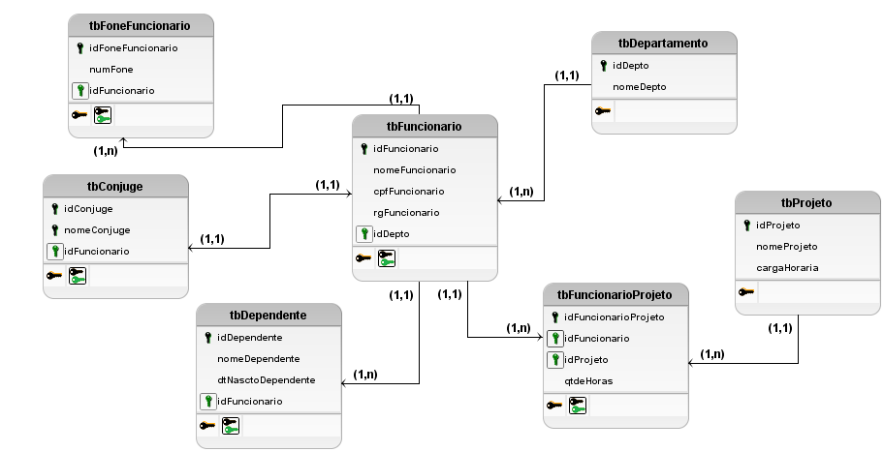
Exemplo

Slide 6
ATUALIZANDO DADOS: UPDATE
O comando para atualizar registros previamente inseridos é UPDATE, que tem a seguinte sintaxe:
Nome_tabela: nome da tabela que será modificada
Campo: campo que terá seu valor alterado
Novo_valor: valor que substituirá o antigo dado cadastrado em campo
Where: Se não for informado, a tabela inteira será atualizada
Condição: regra que impõe condição para execução do comando
UPDATE nome_tabela
SET CAMPO = "novo_valor"
WHERE CONDIÇÃO

Slide 7
Exemplo 2: UPDATE
UPDATE DEPARTAMENTO
SET SALARIO = 1000
WHERE CODIGODEP = 1
--Nesse exemplo o salário de todos os colaboradores do departamento 1 será alterado para 1000
UPDATE DEPARTAMENTO
SET NOME = ’CONTROLADORIA’,SALARIO = 1000
WHERE CODIGO = 1
--Nesse exemplo ALTEROU-SE dois campos numa única instrução.

Slide 8

Esqueceu a cláusula WHERE.....
Ganhou certificado....

Slide 9
REMOVENDO DADOS: DELETE
O comando utilizado para apagar registros de dados dentro de uma tabela é o DELETE.
Onde:
Nome_tabela: nome da tabela que será modificada
Where: cláusula que impõe uma condição sobre a execução do comando
DELETE FROM nome_tabela
WHERE condição

Slide 10
Exemplo 2: DELETE
DELETE FROM EMPREGADOS
WHERE CODIGO = 125
CUIDADO!!! CASO SEJA OMITIDA A CLÁUSULA WHERE TODOS OS DADOS (REGISTROS) DA TABELA SÃO APAGADOS.

Slide 11

A cláusula WHERE é de extrema importância pra sua vida profissional....
https://www.youtube.com/watch?v=9hVnn-mFFMs

Slide 12
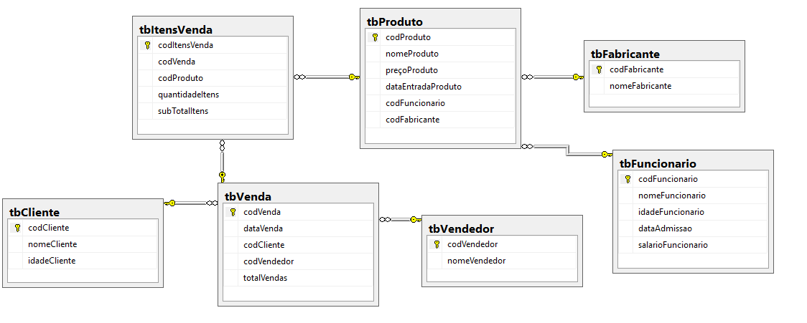
Exercício
Dada a relação bdLojaRoupas:

Slide 13
Inserção de dados
Cadastrar:
3 fabricantes: Malwee, Marisol e Cia da Malha
3 produtos para cada fabricante
2 funcionários
5 clientes
2 vendedores
1 venda para cada cliente, sendo que cada venda terá 2 itens de venda. Distribuir as vendas entre os dois vendedores cadastrados; Os dois vendedores são João Santana e Raquel Torres.

Slide 14
Atualização e remoção de dados
Alterar o nome do fabricante Cia da Malha para Turma da Malha;
Alterar o valor das vendas do cliente de código 1, concedendo ao mesmo 10% de desconto;
Aumentar em 20% o preço dos produtos do fabricante de código 2;
Diminuir a quantidade 10 do produto de código 3 do estoque;
Remover o segundo item de venda da venda de código 2;
Remover todos os itens da venda código 3;
Remover o fabricante de código 1. Você conseguiu? O que aconteceu? Responder com comentário dentro do script.

